Slide 1



Кто и как управляет достижением образовательных результатов
научно-методический семинар-практикум
«УПРАВЛЕНИЕ ОБРАЗОВАНИЕМ В ИЗМЕНЯЮЩИХСЯ СОЦИО-КУЛЬТУРНЫХ УСЛОВИЯХ: ТЕНДЕНЦИИ И ПРИОРИТЕТЫ РАЗВИТИЯ»
РОССИЙСКАЯ АКАДЕМИЯ
ОБРАЗОВАНИЯ
ОБЩЕРОССИЙСКИЙ ПРОФСОЮЗ
ОБРАЗОВАНИЯ
МИНИСТЕРСТВО
ОБРАЗОВАНИЯ
КИРОВСКОЙ ОБЛАСТИ
3. Проблемный семинар
Загидуллин Раис Рамазанович
заведующий лабораторией проблем непрерывного развития педагогических кадров
центра развития педагогического образования Российской академии образования (РАО),
научный руководитель Учебного центра Общероссийского Профсоюза образования,
кандидат педагогических наук, доцент

Slide 2

Факторы положительного влияния на успешность образования школьников
Загидуллин Р.Р. Кто и как управляет достижением образовательных результатов

Slide 3

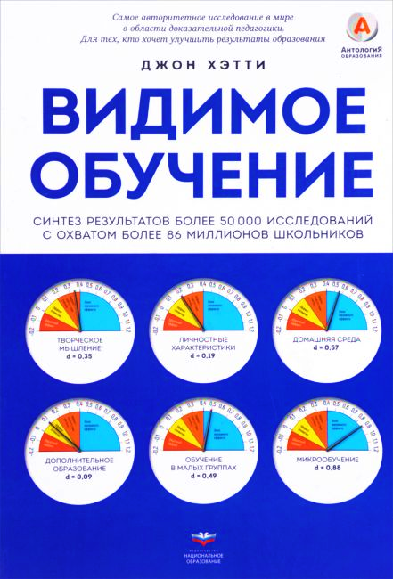
Загидуллин Р.Р. Кто и как управляет достижением образовательных результатов
«Видимое обучение»
(доказательное образование)
профессор образования,
директор научно-исследовательского института
образования в Мельбурнском университете,
Австралия
- 15 лет работы
- 50 тыс. исследований
- 86 млн школьников (охват)
_________________________________________________
138 факторов, влияющих
на обучение школьников
Джон Хэтти Hattie J. C.
Hattie J. C. (2009)
Visible Learning: A Synthesis of Over 800 MetaAnalyses Relating to Achievement. London & New York: Routledge, Taylor & Francis Group (пер. с англ. Н. В. Селивановой. М.: Национальное образование, 2017). 496 с.

Slide 4
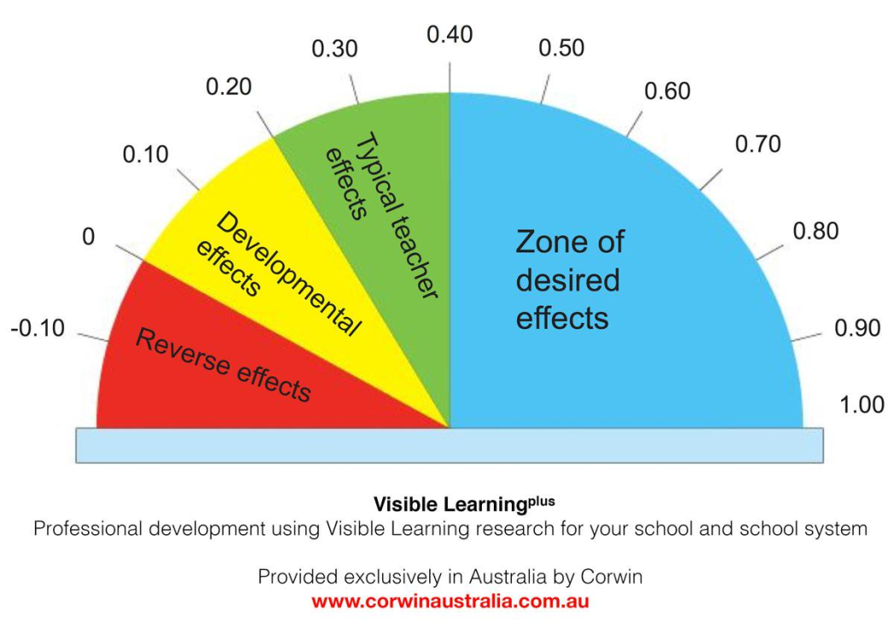
Загидуллин Р.Р. Кто и как управляет достижением образовательных результатов
БАРОМЕТР ВЛИЯНИЯ:
- зона желаемого эффекта
- эффект присутствия учителя
- зона эффекта развития
- обратные эффекты
Размер эффекта (d)

Slide 5

Загидуллин Р.Р. Кто и как управляет достижением образовательных результатов
Какой фактор (из представленных) в наибольшей мере влияет на качество образования школьника:
А. Сокращение количества учеников в классе
Б. Глубокое знание предмета учителем
В. Поведение в классе
Г. Использование интернет-ресурсов
Мини-тест

Slide 6
Загидуллин Р.Р. Кто и как управляет достижением образовательных результатов
Ответ
А. Сокращение количества учеников в классе (d=0,21)
Б. Глубокое знание предмета учителем (d=0,12)
В. Поведение в классе (d=0,80)
Г. Использование интернет-ресурсов (d=0,18*)
* Исследование ВШЭ и «Яндекс.Учебник», 2019 г. (d=0,16): https://ioe.hse.ru/data/2019/10/30/1532896872/%D0%AF%D0%BD%D0%B4%D0%B5%D0%BA%D1%81_%D0%92%D0%A8%D0%AD%20%D0%B2%D1%82%D0%BE%D1%80%D0%BD%D0%B8%D1%87%D0%BD%D1%8B%D0%B9%20%D1%81%D0%B5%D0%BC%D0%B8%D0%BD%D0%B0%D1%80%2029.10.pdf

Slide 7
Загидуллин Р.Р. Кто и как управляет достижением образовательных результатов
Шесть факторов – источников успешного учения и обучения:
Ученик
Семья ученика
Школа
Учебная программа
Учитель
Стратегии и методы преподавания
Мини-тест

Slide 8
Загидуллин Р.Р. Кто и как управляет достижением образовательных результатов
Ответ
1) Учитель (d =0,49)
2) Учебная программа (d =0,45)
3) Стратегии и методы преподавания (d =0,42)
4) Ученик (d =0,40)
5) Семья ученика (d =0,31)
6) Школа (d =0,23)

Slide 9
Фактор 6. «Школа» (d =0,23)
Загидуллин Р.Р. Кто и как управляет достижением образовательных результатов
Факторы влияния Школы на процесс учения:
безопасная образовательная среда
благоприятный психологический климат
влияние сверстников
(отсутствие учеников с деструктивным поведением, наличие «социальных агентов»)
Важно не столько в какой школе учится ваш ребенок,
сколько в каком классе – с каким микроклиматом и у какого учителя.

Slide 10
Фактор 5. «Семья ученика» (d =0,31)
Загидуллин Р.Р. Кто и как управляет достижением образовательных результатов
Факторы влияния Семьи на процесс учения:
социально-экономический статус семьи (d =0,57)
домашняя среда (d = 0,57)
вовлеченность родителей в учение детей (d = 0,51)
Дополнительно:
ожидания родителей в отношении ребёнка
знание родителями языка педагогики

Slide 11
Загидуллин Р.Р. Кто и как управляет достижением образовательных результатов
Фактор 4. «Ученик» (d =0,40)
Какое качество обучающегося (из представленных) в наибольшей мере влияет на его учебную успешность:
А. Возраст или уровень развития
Б. Прежние достижения
В. Мотивация, самооценка, готовность упорно добиваться целей обучения
Мини-тест

Slide 12
Загидуллин Р.Р. Кто и как управляет достижением образовательных результатов
Ответ
Какое качество обучающегося (из представленных) в наибольшей мере влияет на его учебную успешность:
А. Прежние достижения (d =0,67)
Б. Возраст или уровень развития (d =0,52)
В. Мотивация, самооценка, готовность упорно добиваться целей обучения (d =0,18)

Slide 13
Фактор 4. «Ученик» (d =0,40)
Загидуллин Р.Р. Кто и как управляет достижением образовательных результатов
Факторы влияния Ученика на процесс обучения:
представление ученика о своем уровне знаний (d = 1,44)
стадии развития интеллекта по Пиаже (d = 1,28)
прежние достижения учащихся (d = 0,67)
самооценка, мотивация, настойчивость (d > 0,4)
раннее развитие (d = 0,47)
дошкольное образование (d = 0,45)
Важна позитивная «Я-концепция» ученика (d=0,74)

Slide 14
Важные «дополнительности»
Загидуллин Р.Р. Кто и как управляет достижением образовательных результатов
Личностные качества ребёнка, влияющие в большей мере на успешность его обучения:
1) открытость для нового опыта;
2) наличие у ребёнка представления о ценности образования;
3) наличие у ребёнка представления о необходимости прилагать усилия в ходе учения и усердие.
Для подросткового возраста важны дополнительно:
4) уверенность в себе;
5) репутация хорошего ученика.

Slide 15
Фактор 3. «Методика» (d =0,42)
Загидуллин Р.Р. Кто и как управляет достижением образовательных результатов
Методики, влияющие на успешное обучение учеников:
формативное (формирующее) оценивание (d = 0,90)
обеспечение постоянной обратной связи (d = 0,73)
метакогнитивные стратегии (d = 0,69)
составление плана сочинения (d = 0,85)
выполнение домашних заданий (средний d = 0,29;
но: в начальной школе d = 0,15; в старшей школе d = 0,64)
Пользу приносят менее объемные, регулярно выполняемые домашние задания, которые тщательно проверяются учителями

Slide 16
Фактор 3. «Методика» (d =0,42)
Загидуллин Р.Р. Кто и как управляет достижением образовательных результатов
Особенности методик:
особое внимание к учебным целям-смыслам и критериям успеха
постановка целей достаточной сложности
предоставление разнообразных возможностей для осознанной практики
знание, когда участник процесса обучения (и учитель и ученик) достигает поставленных целей
понимание того, что школьников важно научить подходящим учебным стратегиям
планирование и обсуждение уроков
обеспечение постоянной обратной связи с учениками, направленной на подтверждение успешности преподавания

Slide 17
Фактор 2. «Учебная программа» (d =0,45)
Загидуллин Р.Р. Кто и как управляет достижением образовательных результатов
Факторы влияния Уч. программы на процесс учения:
программы обучения чтению
(расширение словарного запаса (d =0,67) и понимание прочитанного (d =0,58))
программы обучения математике
(акцент на использовании математики в повседневной жизни (d = – 0,04); метод структурированного, последовательного, ясного изложения основных понятий, законов и принципов предмета (прямого обучения), (d = 0,59)
программы обучения естествознанию

Slide 18
Фактор 2. «Учебная программа» (d =0,45)
Загидуллин Р.Р. Кто и как управляет достижением образовательных результатов
Важные характеристики программ:
оптимальный баланс между поверхностным и глубоким пониманием
ориентация на учебные стратегии, позволяющие осмыслить новое
наличие структурированных, продуманных стратегий и работоспособных, широкоохватных программ, направленных на обучение конкретным навыкам и глубокому пониманию учебного предмета

Slide 19
Фактор 1. «Учитель» (d =0,49)
Загидуллин Р.Р. Кто и как управляет достижением образовательных результатов
Факторы влияния Учителя на процесс учения:
качество преподавания
ожидания Учителя
представления Учителя о преподавании, учении, успехах в учебе и об учениках; понимание прогресса в обучении и передача этого понимания ученикам
открытость учителя; готовность удивляться

Slide 20
Фактор 1. «Учитель» (d =0,49)
Загидуллин Р.Р. Кто и как управляет достижением образовательных результатов
Факторы влияния Учителя на процесс учения:
психологический климат в классе, благожелательная атмосфера, в которой дети не боятся сделать ошибки
ясные и четкие формулировки критериев успеха и оценки достижений, предоставляемые учителем
поощрение усилий школьников
вовлечение в учебную деятельность всех обучающихся

Slide 21
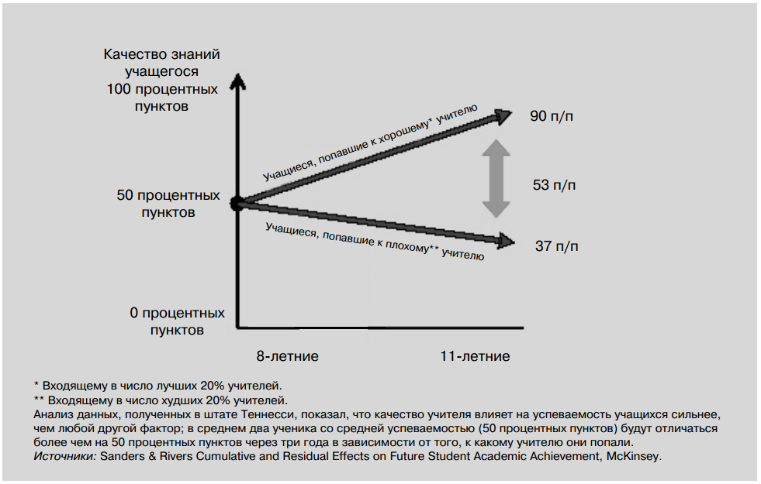
Загидуллин Р.Р. Кто и как управляет достижением образовательных результатов
Влияние «качества учителя» на успеваемость ученика:
«За 3 года разница в учебных достижениях учащихся, которым преподают только высококвалифицированные учителя или только учителя низкой квалификации, может составлять 53%»***.
*** Auguste, B., Kihn, P. & Miller, M. (2010). Closing the talent gap: Attracting and retaining top-third graduates to careers in teaching. McKinsey&Company

Slide 22
ТОП-10
Загидуллин Р.Р. Кто и как управляет достижением образовательных результатов

Slide 23
ТОП-10-20
Загидуллин Р.Р. Кто и как управляет достижением образовательных результатов

Slide 24
Загидуллин Р.Р. Кто и как управляет достижением образовательных результатов
Парадоксы
российского образования

Slide 25
Загидуллин Р.Р. Кто и как управляет достижением образовательных результатов
Провалившиеся эксперименты*
1) Предоставление школам максимальной автономии
2) Двойное управление (принцип двойного ключа) в системе школьного образования
3) Сокращение численности учащихся в классах
4) Увеличение затрат государства на образование одного учащегося

Slide 26
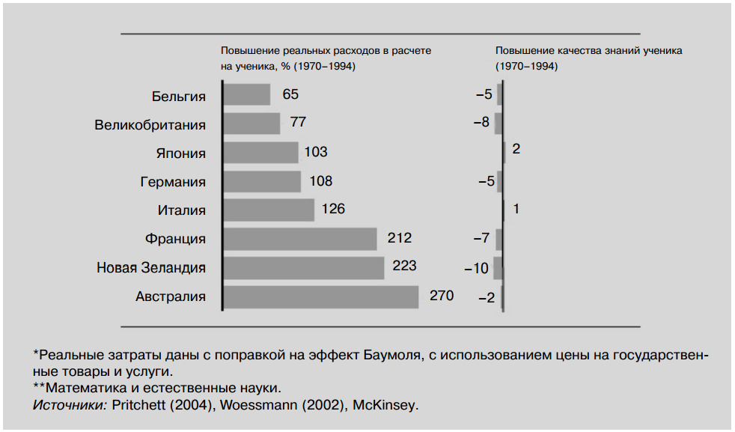
Расходы и повышение качества обучения в странах ОЭСР
Загидуллин Р.Р. Кто и как управляет достижением образовательных результатов

Slide 27
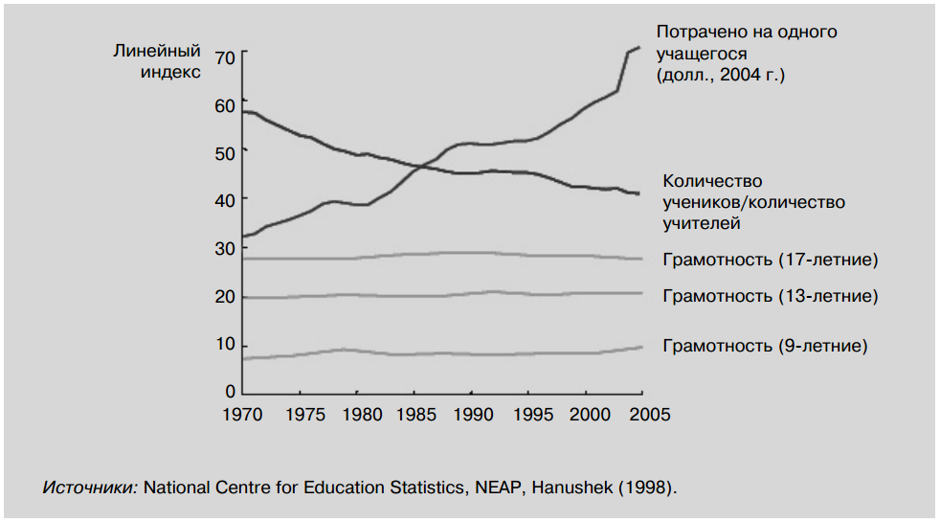
Расходы и повышение качества обучения в странах ОЭСР
Загидуллин Р.Р. Кто и как управляет достижением образовательных результатов

Slide 28
Загидуллин Р.Р. Кто и как управляет достижением образовательных результатов
Факторы повышения качества*
системы школьного образования
1) надо, чтобы учителями становились подходящие для этого люди;
2) следует дать им подготовку, которая позволила бы повысить эффективность преподавательской работы;
3) необходимо обеспечить условия, при которых каждый без исключения ученик получил бы качественное образование

Slide 29
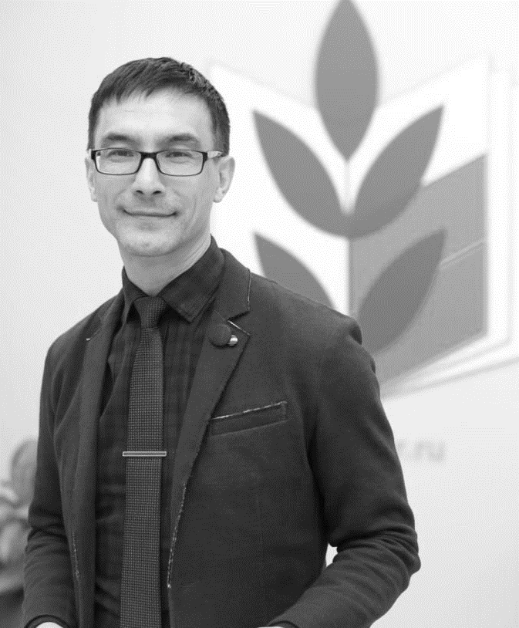


СПАСИБО ЗА ВНИМАНИЕ!
научно-методический семинар-практикум
«УПРАВЛЕНИЕ ОБРАЗОВАНИЕМ В ИЗМЕНЯЮЩИХСЯ СОЦИО-КУЛЬТУРНЫХ УСЛОВИЯХ: ТЕНДЕНЦИИ И ПРИОРИТЕТЫ РАЗВИТИЯ»
РОССИЙСКАЯ АКАДЕМИЯ
ОБРАЗОВАНИЯ
ОБЩЕРОССИЙСКИЙ ПРОФСОЮЗ
ОБРАЗОВАНИЯ
МИНИСТЕРСТВО
ОБРАЗОВАНИЯ
КИРОВСКОЙ ОБЛАСТИ
Лекция 2. Кто и как управляет
достижением образовательных результатов
zrais@mail.ru
Загидуллин Раис Рамазанович
заведующий лабораторией проблем непрерывного развития педагогических кадров
центра развития педагогического образования Российской академии образования (РАО),
научный руководитель Учебного центра Общероссийского Профсоюза образования,
кандидат педагогических наук, доцент

